Slide 1

SIU-Toba:
Framework PHP libre
surgido en el estado
Ricardo Dalinger rdalinger@siu.edu.ar
Sebastián Marconi smarconi@siu.edu.ar
Notes:
:

Slide 2
¿Qué es SIU-Toba?
Es un ambiente de desarrollo web
  Construcción usando componentes
  Posee un editor gráfico
  Abarca distintos aspectos involucrados en la construcción de aplicaciones
  Enfocado en sistemas transaccionales
Disponible con una licencia libre
Tecnología PHP5 y PostgreSQL

Slide 3





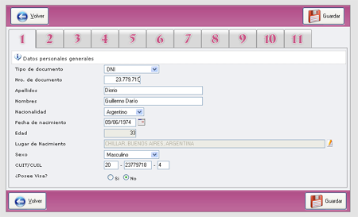


¿Cómo funciona?
Editor
Componentes
Núcleo
Editor
Código

Slide 4
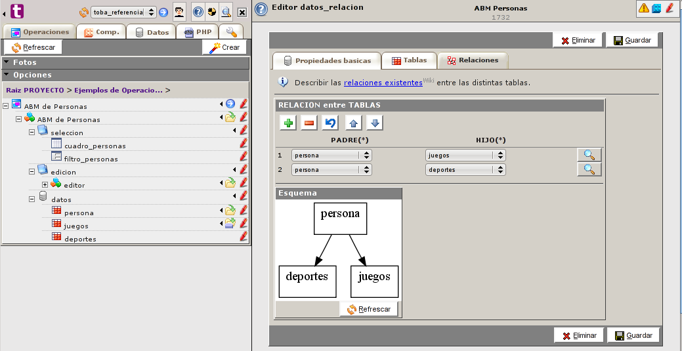
Editor
Menú General
Composición de una operación
Editor de un componente

Slide 5
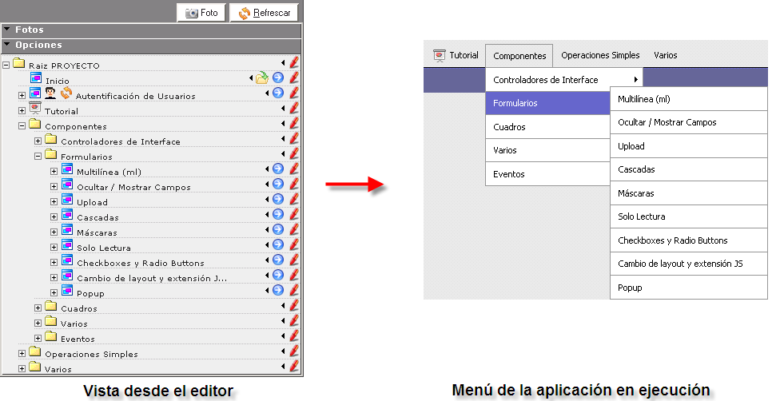
Construyendo con SIU-Toba

Slide 6
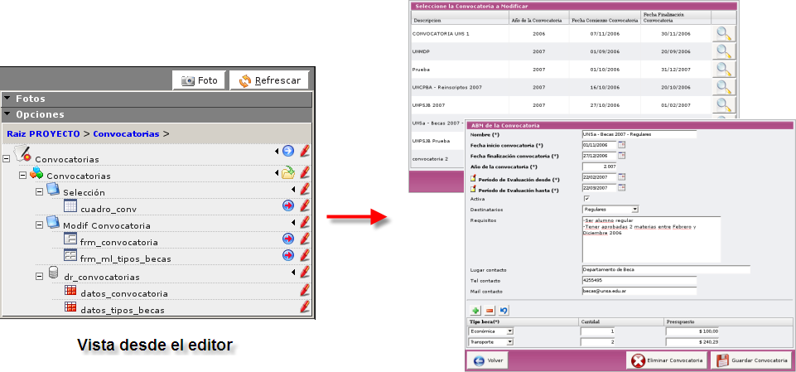
Construyendo con SIU-Toba

Slide 7

Hola Mundo: Creando un ABM
Notes:
(hello word -> ABM )
En el editor:
* Entrar en moldes, elegir tabla, crear molde.
* Ejecutar operación

Slide 8


Hola Mundo: Creando un ABM
Notes:
(hello word -> ABM )
En el editor:
* Entrar en moldes, elegir tabla, crear molde.
* Ejecutar operación

Slide 9

Hola Mundo: Creando un ABM
Notes:
(hello word -> ABM )
En el editor:
* Entrar en moldes, elegir tabla, crear molde.
* Ejecutar operación

Slide 10

Hola Mundo: Creando un ABM
Notes:
(hello word -> ABM )
En el editor:
* Entrar en moldes, elegir tabla, crear molde.
* Ejecutar operación

Slide 11

Caso real: Solicitud de Beca
Notes:
(hello word -> ABM )
En el editor:
* Entrar en moldes, elegir tabla, crear molde.
* Ejecutar operación

Slide 12

Caso real: Solicitud de Beca
Notes:
(hello word -> ABM )
En el editor:
* Entrar en moldes, elegir tabla, crear molde.
* Ejecutar operación

Slide 13


Caso real: Solicitud de Beca

Slide 14

Caso real: Solicitud de Beca

Slide 15
Características
Posee una arquitectura de componentes
  Promueve la división en capas:
    controles gráficos
    comportamiento
    persistencia
  Validaciones predefinidas
  Comportamientos AJAX predefinidos
  Soporte para transacciones complejas

Slide 16
Características
Minimiza la programación
  Objetivo: focalizarse en la lógica de negocio
  Oculta algunas complejidades web
  Reducir los tiempos de desarrollo
Utilidades transversales
  Administración de usuarios y permisos
  Construcción de menues
  Manejo de errores y mensajes
  Utilerías de debug

Slide 17
¿Qué es SIU?
Desarrolla soluciones informáticas para el Sistema Universitario
Dos consumidores principales
  Gestión universitaria: Fuertes requisitos en Ing. Software
  Secretaría: Fines específicos, desarrollo rápido e incremental
Sistemas transaccionales, enfocados en registrar y procesar información y sistemas de toma de decisiones
Necesidad de contar con una infraestructura común de desarrollo

Slide 18
Resultados
Más de 20 sistemas desarrollados en forma conjunta por distintos grupos en el país
Acompaño satisfactoriamente tanto soluciones RAD (semanas) como sistemas más complejos (años)
Homogeneidad en diseño, arquitectura y look & feel de las soluciones

Slide 19
Expectativas
Introducir la herramienta en el sistema universitario
Extender el uso del sistema a otros organismos estatales que tengan problemas similares a los del siu
Crear una comunidad alrededor del sistema
Seguir trabajando sobre la herramienta...

Slide 20
Gracias!
http://toba.siu.edu.ar

